Slide 1
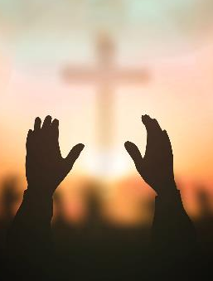
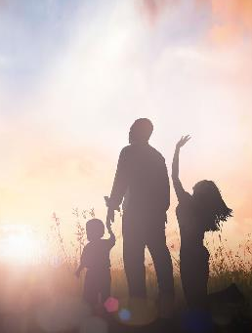
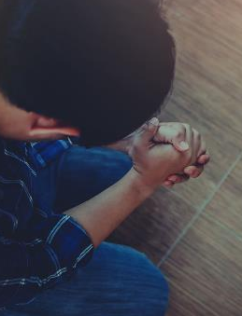
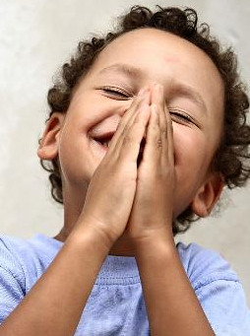

La prière
Voici cinq types de prières.
1
2
3
4
5
Notes:
Adapté de : http://opeco.ca/trousses/careme_2018/les_types_de_prieres.pdf

Slide 2

Prière de louange
J’exprime les qualités de Dieu : son amour et sa puissance.
J’exprime mon émerveillement devant la beauté de la Création.
Je célèbre la joie d’exister et d’être aimée ou aimé par Dieu.

Slide 3

Prière d’adoration
Je reconnais que c’est Dieu qui a tout créé.
Je mets, en toute confiance, ma vie entre les mains de Dieu.
Je dis à Dieu combien je l’aime.
Cette prière ressemble à la prière de louange.

Slide 4
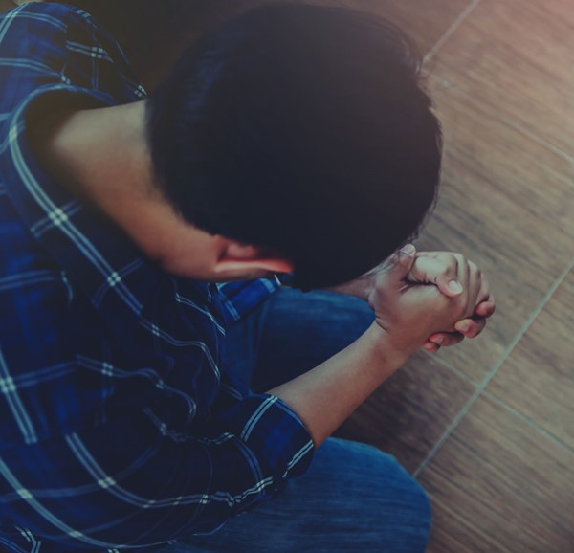
Prière de demande
Je fais une demande à Dieu en Lui présentant mes besoins et mes questions.
Je demande de l’aide à Dieu pour moi ou d’autres personnes.
Je peux aussi demander de l’aide à l’Esprit Saint.
Dieu ne m’accorde pas toujours ce que je demande. Il sait ce dont j’ai besoin et Il veut mon bien.

Slide 5
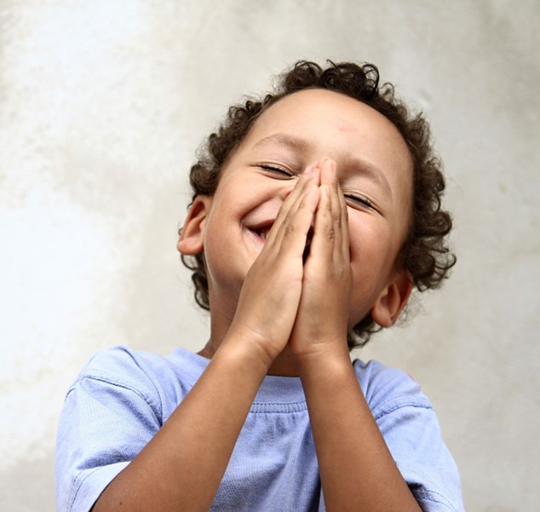
Prière d’action de grâce
Je remercie Dieu pour les merveilles qu’Il nous offre.
Je reconnais que Dieu veut nous faire grandir dans la foi.

Slide 6

Prière de pardon
Je sais que je fais parfois des erreurs et de mauvais choix.
Je demande pardon à Dieu.
J’ai confiance en Son amour et en Sa miséricorde.

Slide 7
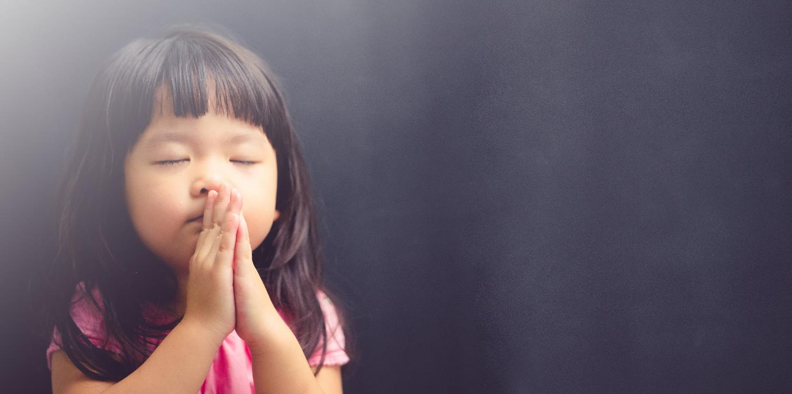
Combinaison
Parfois, je peux combiner des types de prières pour exprimer plusieurs choses à Dieu.
Par exemple, je peux dire une prière d’adoration et de demande.
Je mets, en toute confiance, ma vie entre les mains de Dieu.
Je demande à Dieu d’aider quelqu’un que j’aime qui éprouve des difficultés.

